Slide 1

Defensa del Proyecto: Gestión de una Asociación de Rol
Presentación del proyecto desarrollado en el ciclo formativo de Técnico Superior en Desarrollo de Aplicaciones Web.
Por Manuel Jesús Donoso Pérez
1 de 8

Slide 2
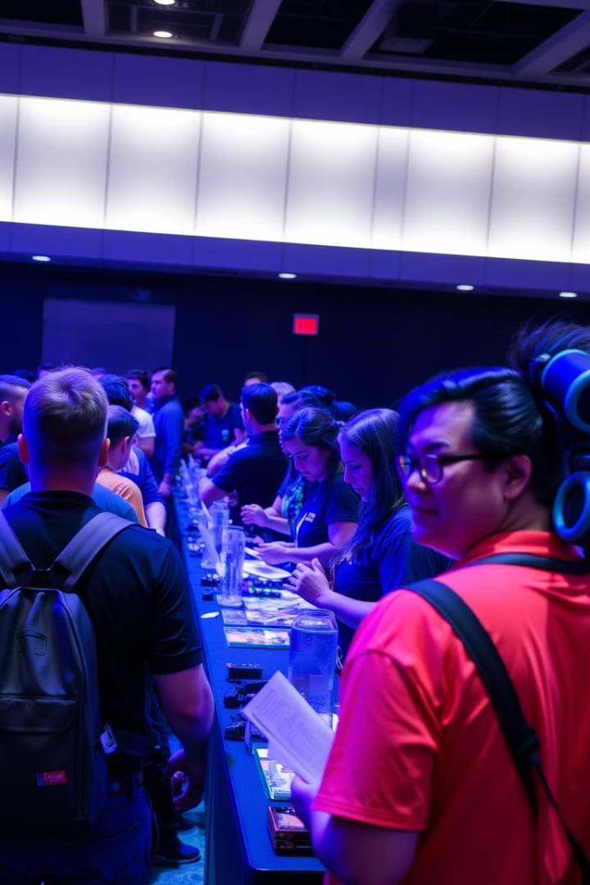
Objetivos del Proyecto
Gestión de eventos
Inscripciones, creación y eliminación por administradores y moderadores.
Foro interactivo
Publicaciones, "me gusta" y moderación de contenidos.
Alquiler de material
Reserva y seguimiento de juegos disponibles.
Roles diferenciados
Visitantes, jugadores, moderadores y administradores con permisos específicos.
2 de 8

Slide 3
Arquitectura y Tecnologías
Frontend
Backend
Estructura
HTML5, CSS3, JavaScript
PHP 8.2.26 para lógica servidor
Controllers, Models, Views, Assets
Interfaz responsive y accesible
MariaDB como base de datos
Código documentado en GitHub
Visual Studio Code como entorno
Apache en servidor Debian 12
Scripts SQL para base de datos
3 de 8

Slide 4
Funcionalidades Clave por Rol
Visitantes
Jugadores
Moderadores y Administradores
Registro de cuentas
Inscripción en eventos
Ver eventos y material disponible
Participación en foros
Gestión y moderación de eventos y foros
Alquiler de juegos
Asignación de roles y gestión de usuarios
4 de 8

Slide 5
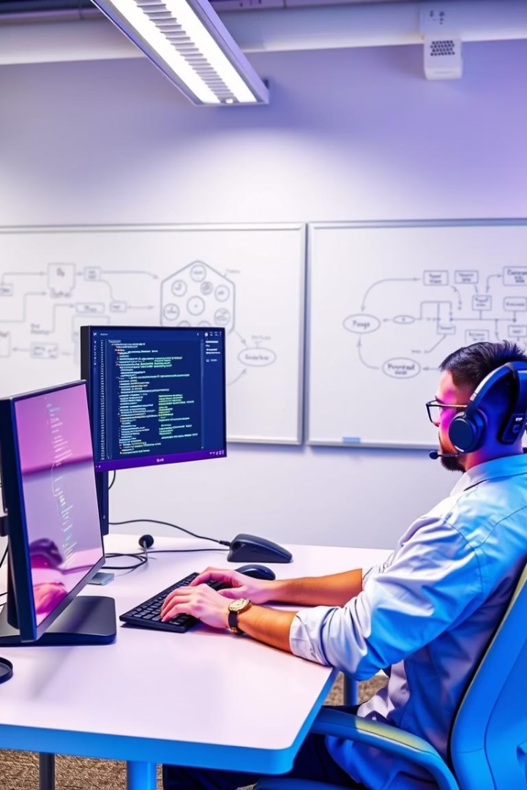



Proceso de Desarrollo
Análisis
Diagramas de casos de uso y clases para planificar funcionalidades.
Implementación
Desarrollo de registro y creación de eventos con PHP y MariaDB.
Despliegue
Configuración de Apache y transferencia de archivos en Debian.
5 de 8

Slide 6

Pruebas y Resultados
Pruebas funcionales
Pruebas técnicas
Optimización de consultas SQL y rendimiento del servidor.
Validación de formularios, base de datos y permisos.
Pruebas de usabilidad
Feedback de usuarios y ajustes en la interfaz.
6 de 8

Slide 7

Propuestas de Mejoras Futuras
Autenticación social
Notificaciones en tiempo real
Integrar login con Google y Facebook.
Implementar WebSockets para alertas instantáneas.
Migración a Laravel
Mejorar robustez y escalabilidad del sistema.
7 de 8

Slide 8
Conclusión y Agradecimientos
Capacidades demostradas
Repositorio
Integración full-stack
Disponible en GitHub para revisión: https://github.com/ManuelJDonoso/Proyecto_daw
Metodologías estructuradas
Soluciones técnicas reales
Gracias por su atención. Preguntas bienvenidas.
8 de 8

